Slide 1
TIPE
Étude et perfectionnement d'une
prothèse de membre supérieur
SANCHEZ Arthur

Slide 2
Plan
Présentation du sujet et description de la prothèse
Impression et montage de la prothèse
Modèle théorique
Mesures expérimentales
Confrontation du modèle et de la réalité
Conclusion

Slide 3
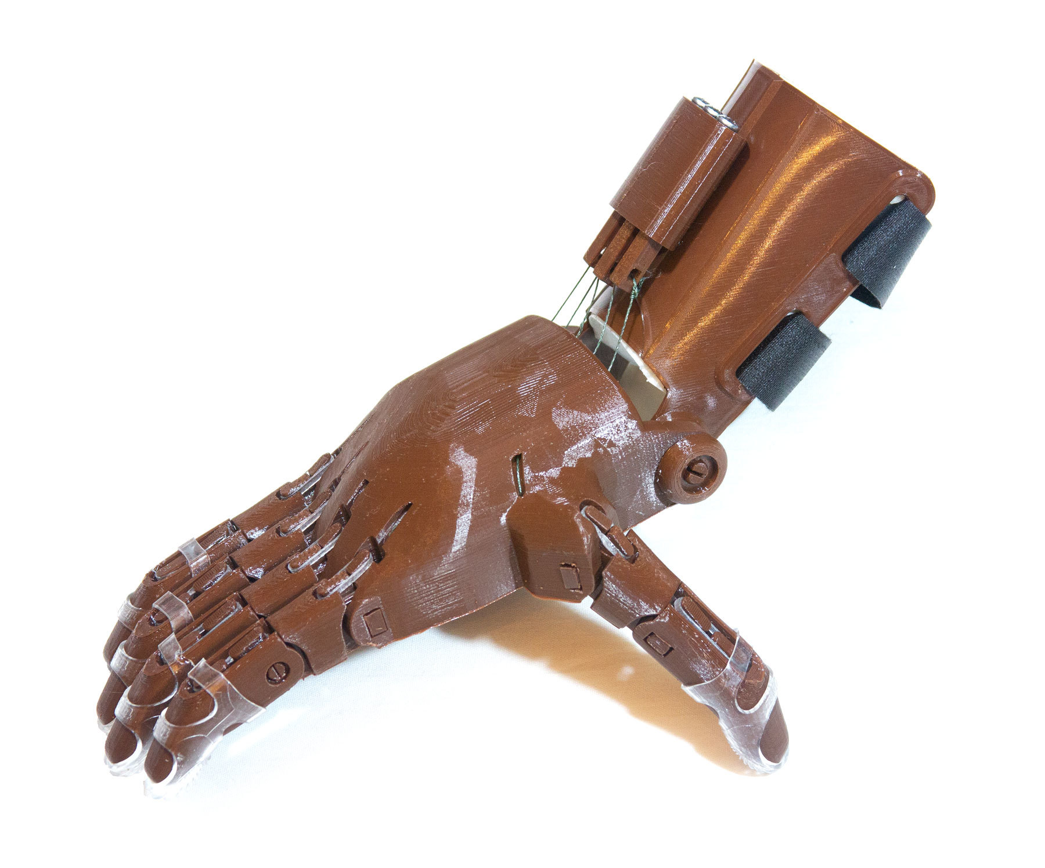
Prothèse et handicap
Progrès prévention/soins accidents mais toujours des amputations
perte membre très handicapante => développement de prothèses adaptées au besoins
Prothèse en accès libre (e-nable)
Imprimée en 3D
Mécanique

Slide 4
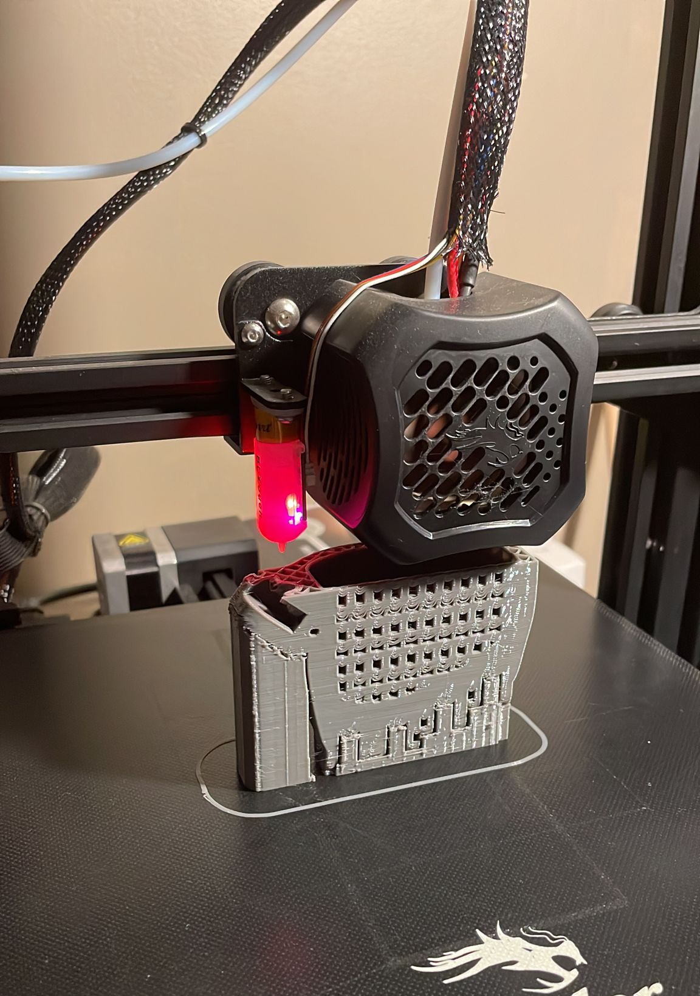
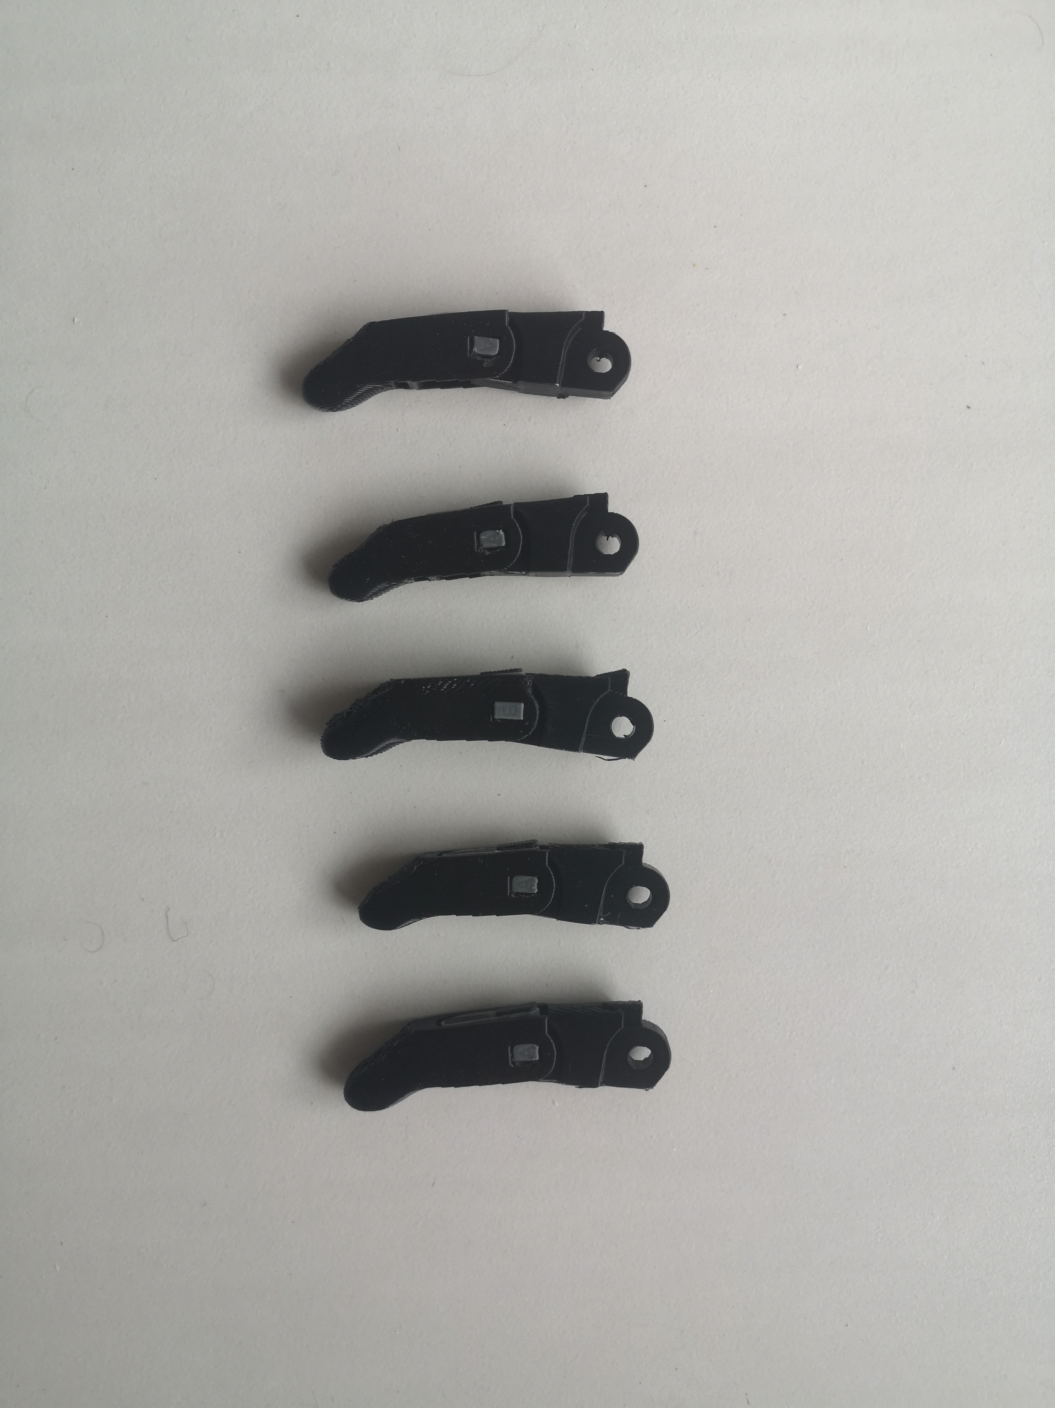
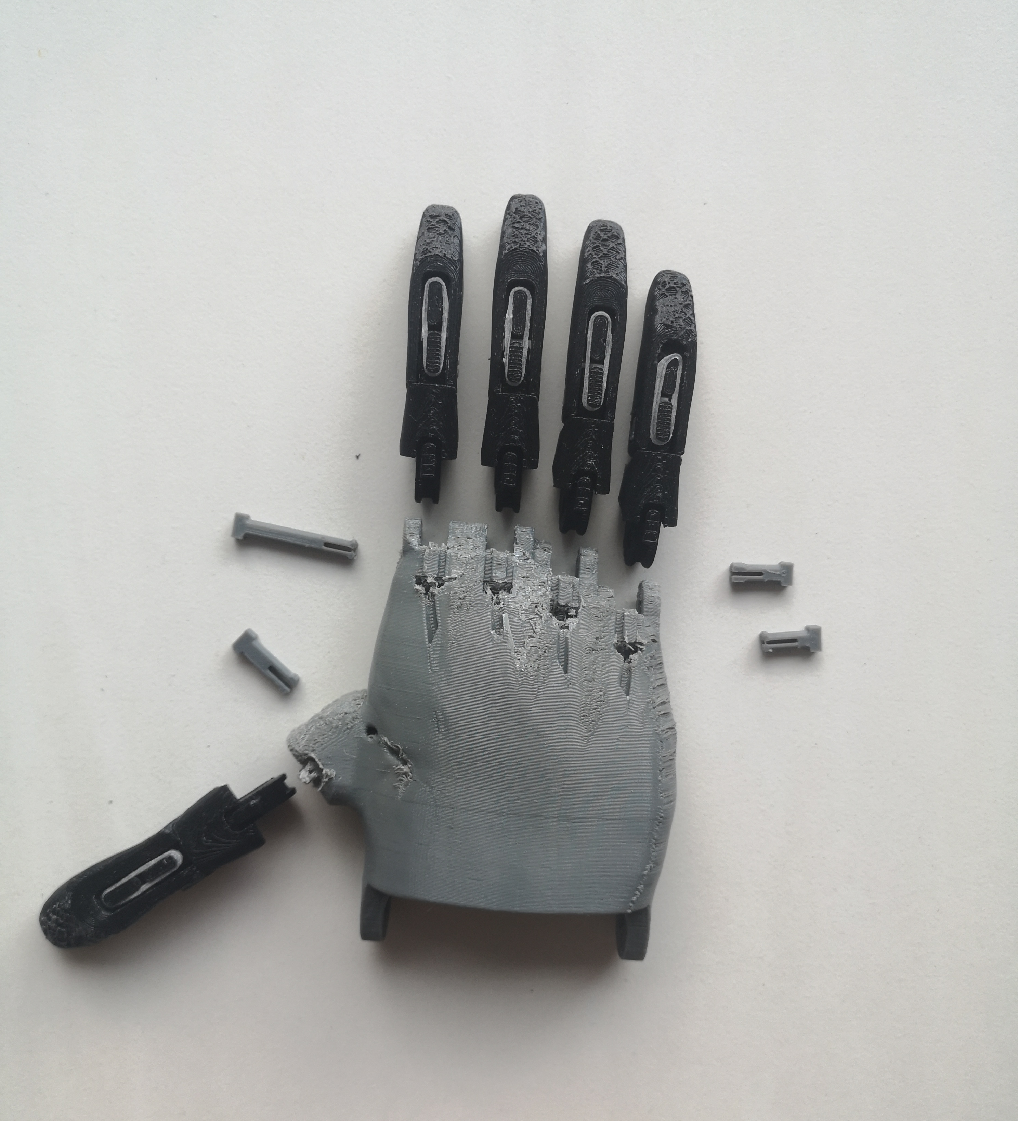
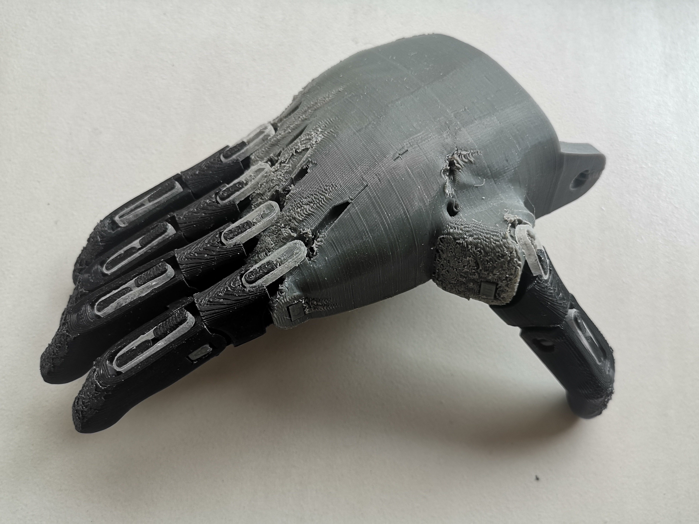
Impression et montage
Impression => montage => assemblage => prothèse montée

Slide 5
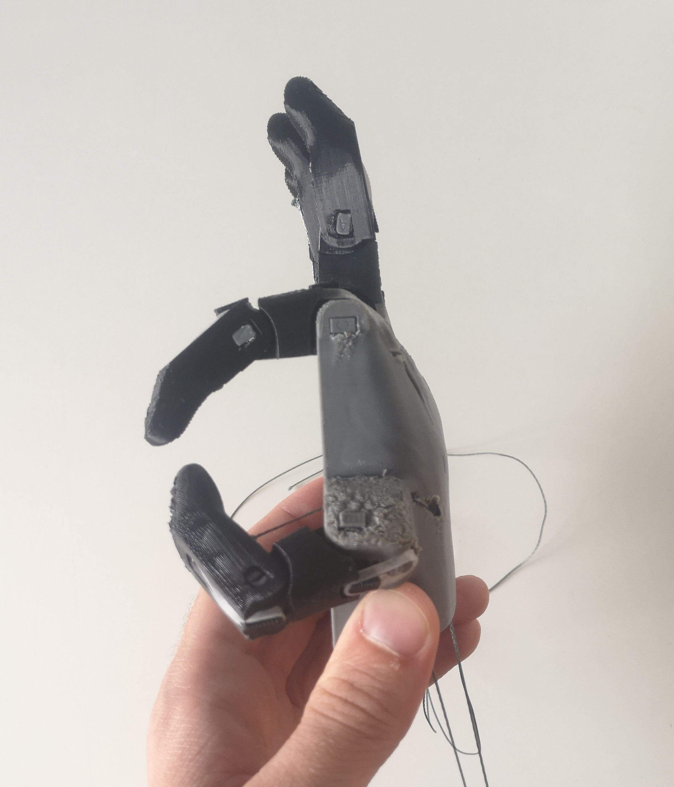
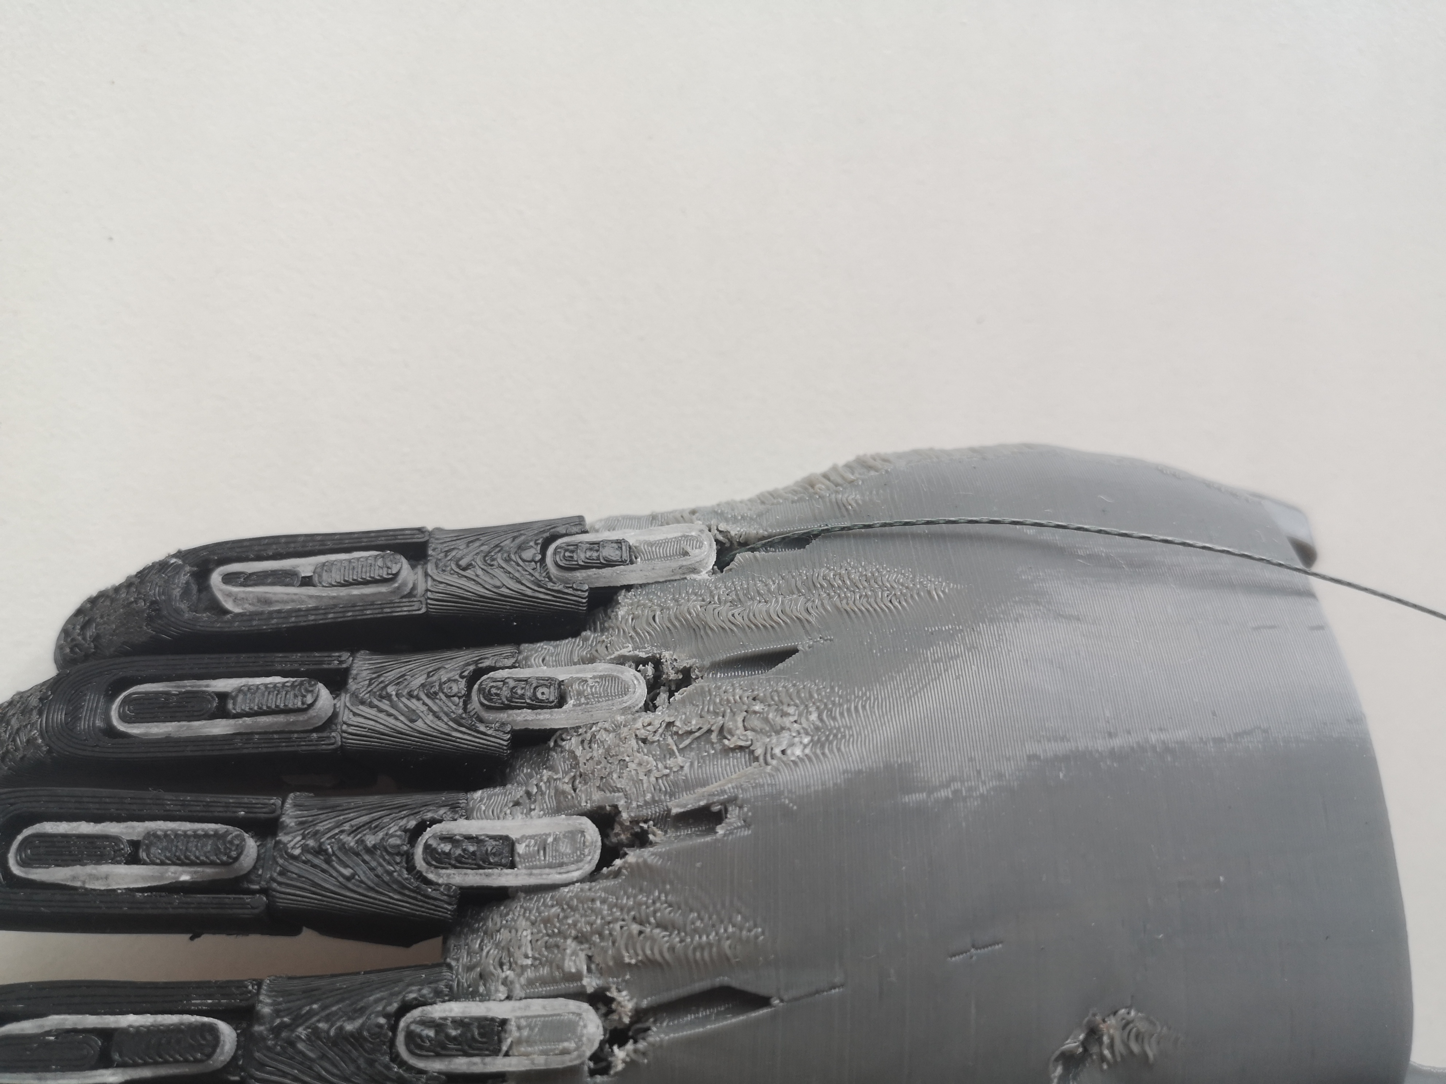
Finitions et tests
Vérification du fonctionnement
Passage des fils

Slide 6
Modélisation

Slide 7
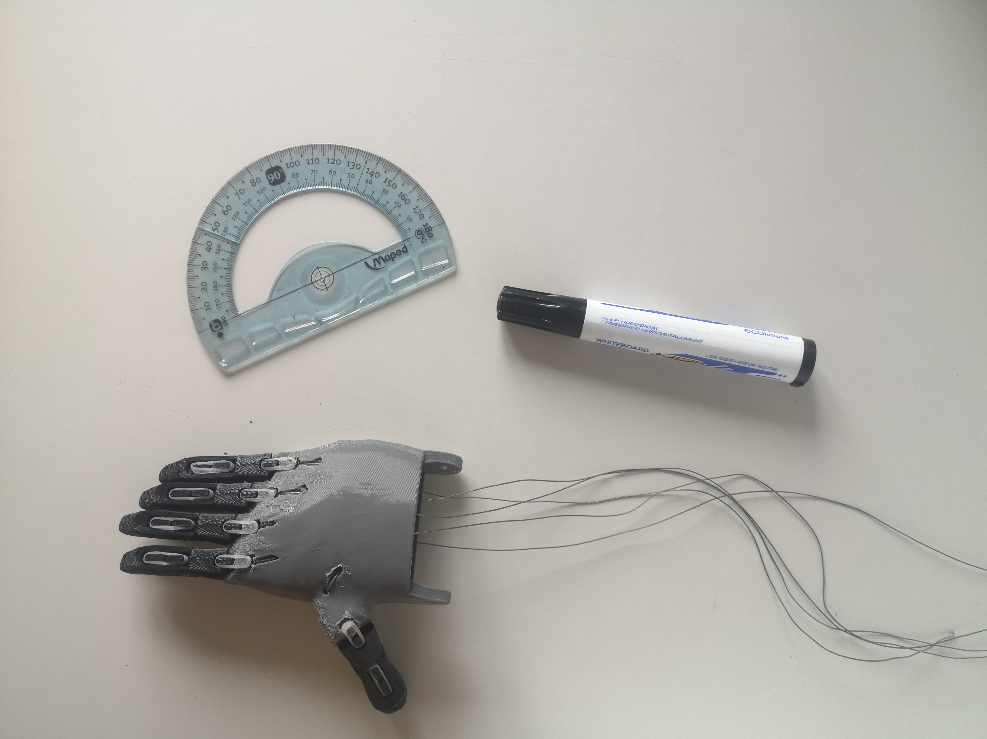
Mesures expérimentales
On mesure la variation de l’angle θ d’un doigt en fonction de la longueur x dont à été tiré le fil
On considère le fil inextensible
Matériel necessaire :
La prothèse
Un rapporteur
Un marqueur
Une règle

Slide 8
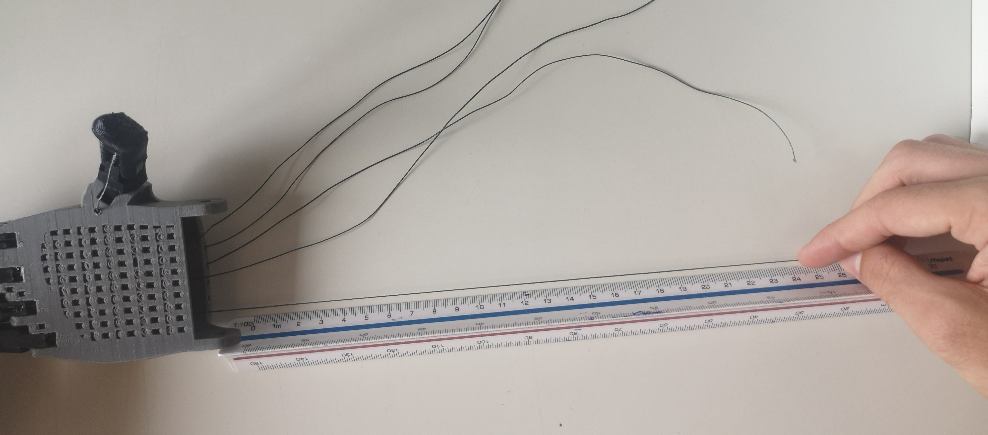
Choix du doigt pour l’étude
Avec le marqueur, on marque sur la section du fil sortant de la prothèse aux position extrémales cela donne accès au x maximal (ou débattement)
Mesure du x max pour chaque doigt :
Pouce ~ 3,0 cm
Index ~ 1,0 cm
Majeur ~ 1,1 cm
Annulaire ~ 1,2 cm
Auriculaire ~ 2,1 cm
Pour la suite de l’expérience on utilisera le pouce
+ grande amplitude
+ simple d’accès

Slide 9
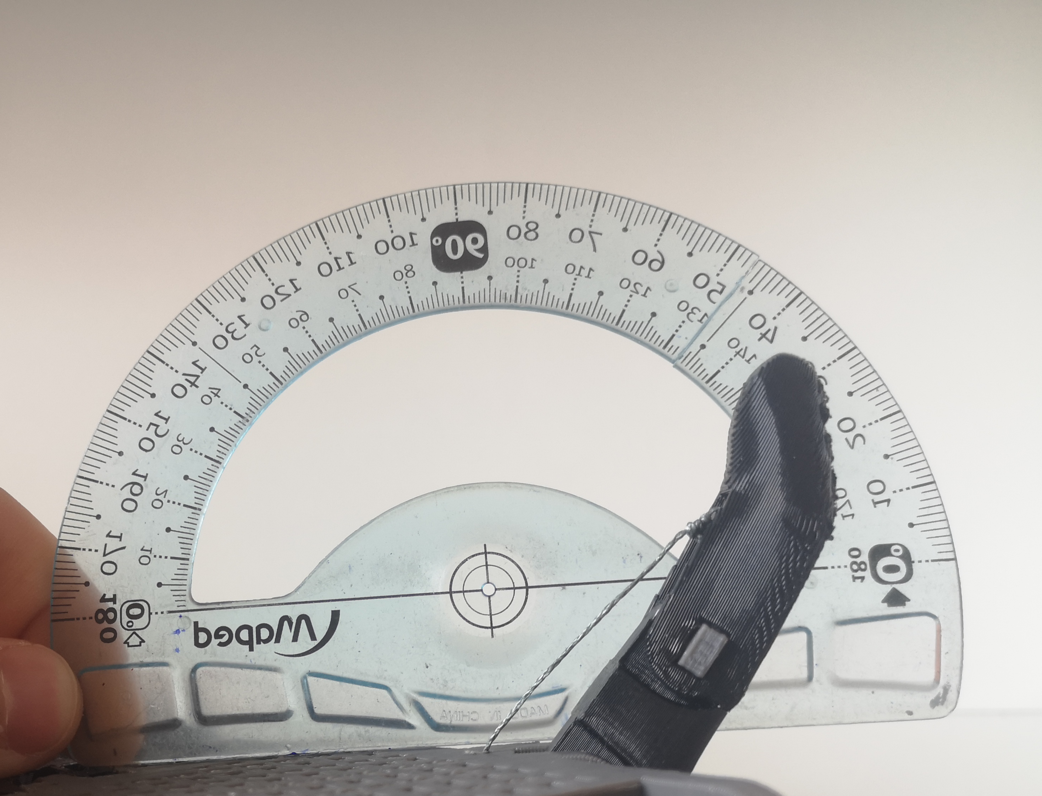
Protocole
Sur les 3 cm de débattement, on prend 10 mesure, soit une tout les 3 mm
Pour chaque mesure on note la valeur
de l’angle θ du pouce
On prend comme repère la partie droite
de la deuxième phalange
On a donc θ(t=0) = 60°

Slide 10
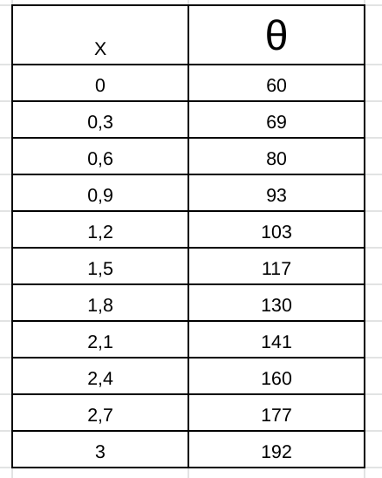
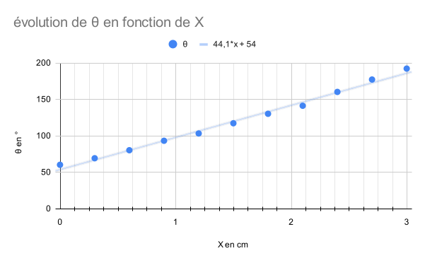
Résultats
L
Linéaire en moyenne
Sauf dernières valeurs

Slide 11
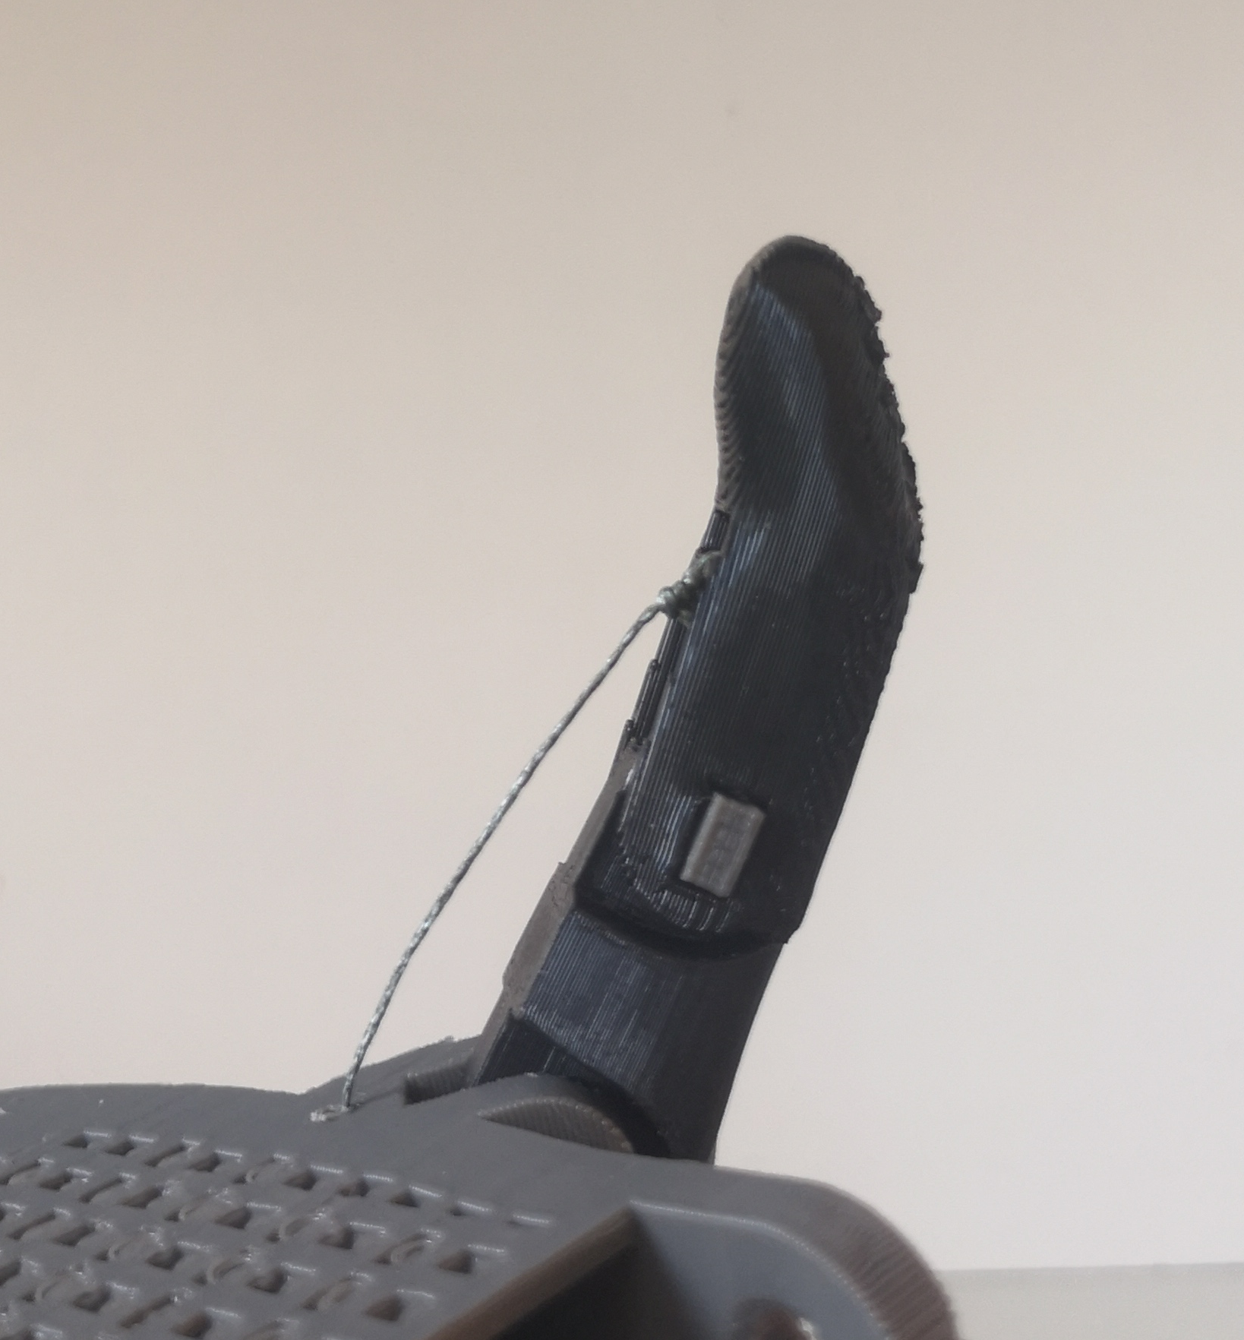
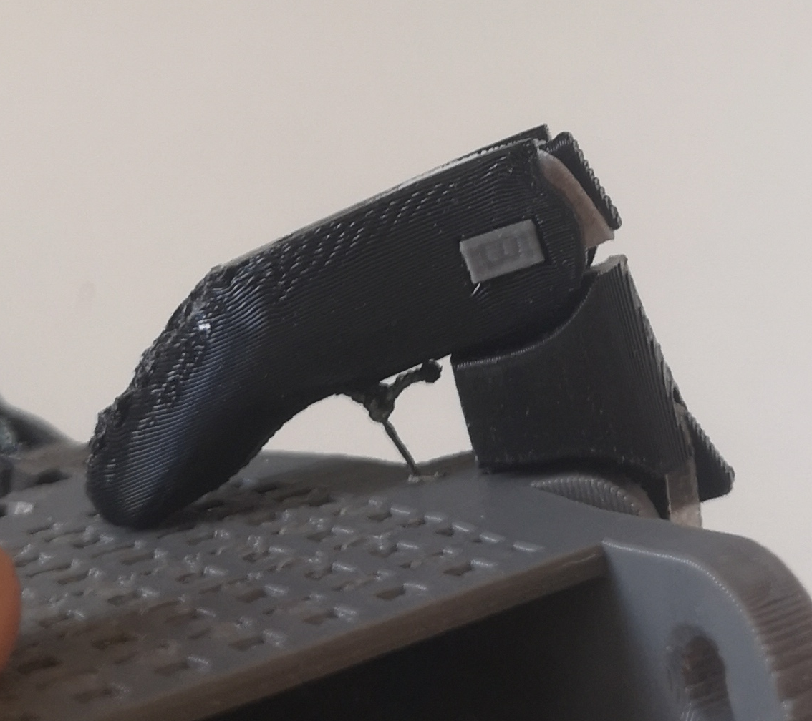
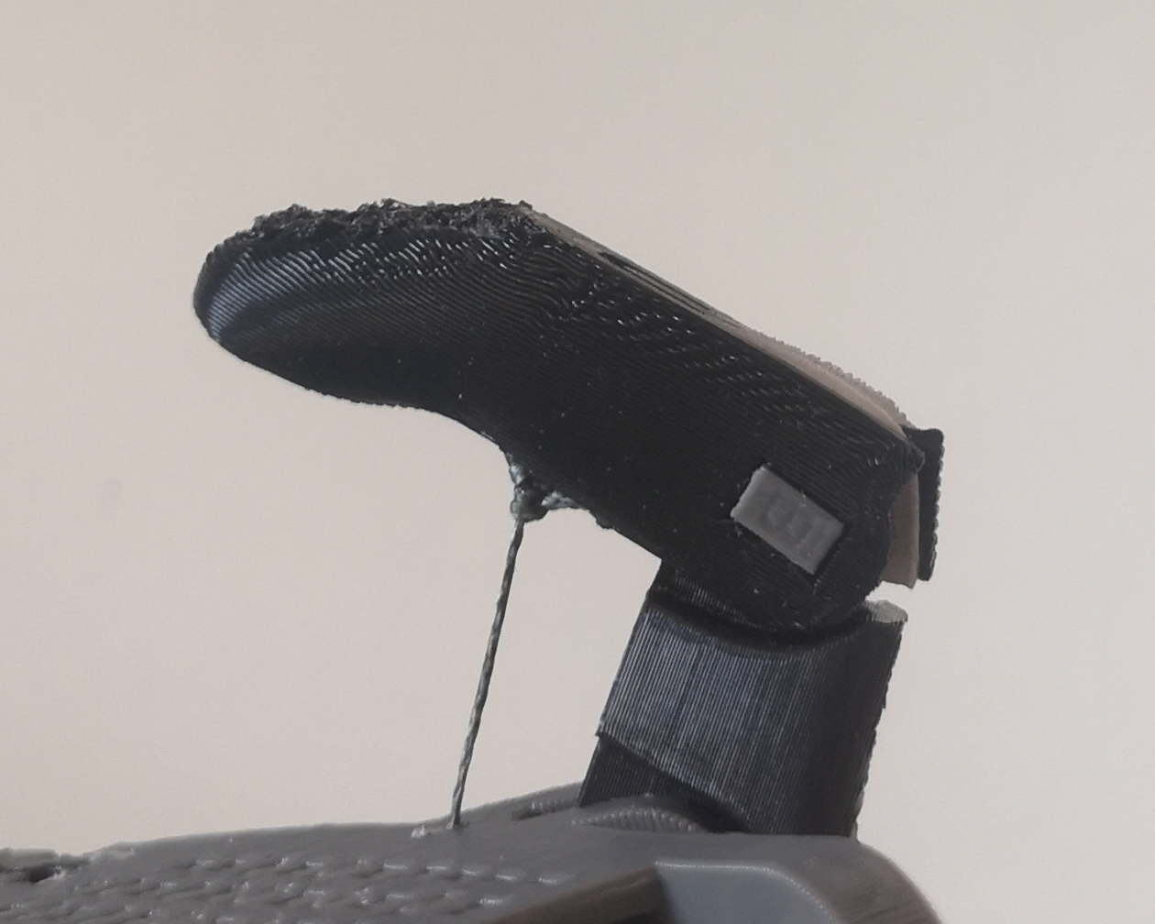
Interprétation
On peut décomposer le mouvement en 2 phases :
1ère phase rotation de la deuxième phalange :
2ème phase, rotation de la première phalange

Slide 12
Confrontation du modèle avec les résultats de l’expérience

Slide 13
Améliorations possibles
Changer les fils ce qui permettrait de changer la relation entre x et θ.
Un fil plus extensible => + de précision MAIS + course + longue
Un fil moins extensible => - de précision MAIS course + courte
Changer les élastiques
Changer selon les doigts
Changer les matériaux au bout des doigts

Slide 14
Conclusion
Dans cette prothèse une relation simple lie x et θ
Facile de changer les composants en fonction de cette relation pour mieux remplir le cahier des charges.
Pour l’utilisateur il est plus facile de prendre en main la prothèse.

Slide 15
FIN

